Slide 1
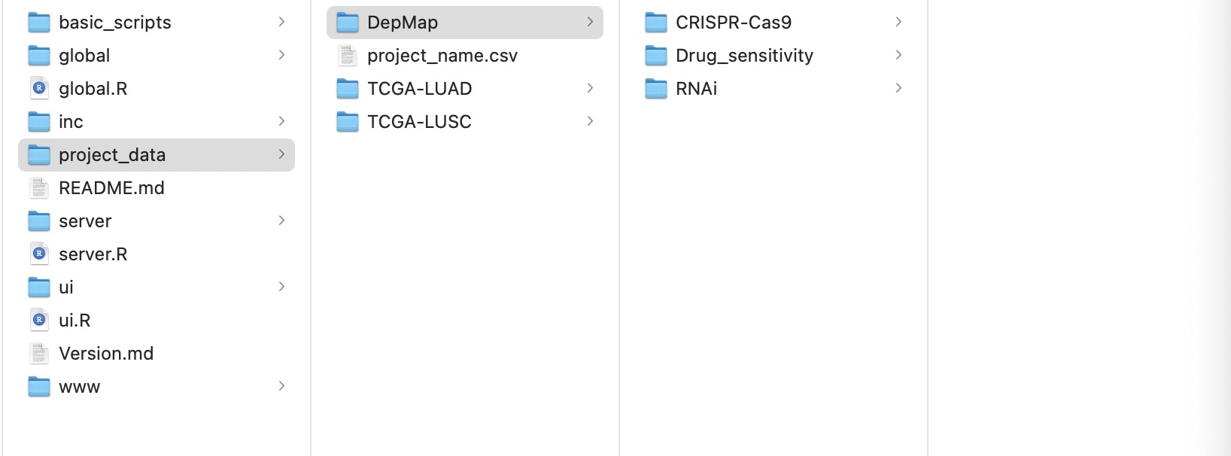
df_survival.csv
ccle.csv
df_gene.csv
df_gene_scale.csv
df_snv_class.csv
df_cnv.csv
df_cnv_scale.csv
df_rppa.csv
df_rppa_scale.csv
df_proteomic.csv
df_proteomic_scale.csv

Slide 2
df_survival.csv
CRISPR-Cas9:
以基因为单位，抓取三个重要数据：patient_id, gender, survival_days
survival_days对应的是dependency
patient_id对应的是depmap_id
gender对应的是sex
步骤：
1）先建立一张基因的index.csv。由两栏组成，第一栏是crispr表格里对应的gene_name，比如A1BG；第二栏是通过id conversion转换成的A1BG|1|ENSG00000121410
2）以gene_name为单位建立文件夹，然后在文件夹里建df_survival.csv。比如建立A1BG的文件夹，从crispr里提取对应的数据
https://bioconductor.org/packages/devel/data/experiment/vignettes/depmap/inst/doc/depmap.html#32_CRISPR-Cas9_knockout_data

Slide 3
df_snv_class.csv和df_snv_type.csv
第一列：patient_id <- DepMap_ID
第二到N列：unique后的Hugo_Symbol们；需要做一下ID conversion
填数据： Variant_Classification填进df_snv_class.csv， Variant_Type填进df_snv_type.csv

